Slide 1
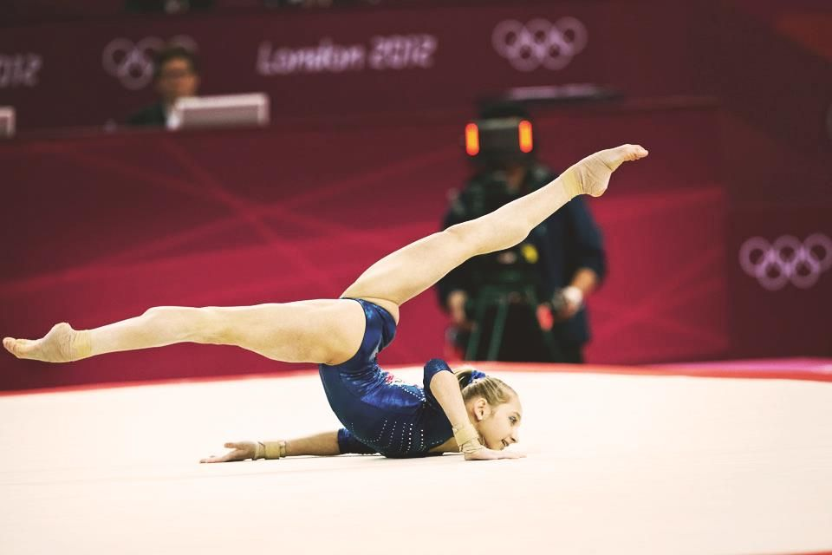
Guide du juge 6ème
SOL
2024-2025

Slide 2












Familles de difficultés 6èmes
Elément non bonifié | Elément bonifié à 0,30 Pt | Elément bonifié à 0,50 Pt
6-1 Eléments gymniques
 | Saut Groupé 1 tour | Saut carpé écart ½ tour ou ½ tour saut carpé écart | Saut fouetté chgt de jambes au grand écart (1/2 tour jeté) | Saut écart antéropostérieur ½ tour | Saut sissonne pied tête | Saut cosaque 1tour (appel 2 pieds) | Saut chgt de jambes ¼ de tour
 | Pirouette 2 tours ou + | Saut écart antéropostérieur 1 tour | Saut popa | Saut fouetté chgt de jambes au grand écart 1 tour (1 tour jeté) | Saut chgt de jambes pied tête | Saut chgt de jambes 1/2 tour

Slide 3





Familles de difficultés 6èmes
6-2 ATR
 | ATR 2 tours ou + | Roulade AR ATR 1 tour | Souplesse AR valse 1 tour | Roulade AR ATR 2 tours et + | Souplesse AR valse 2 tours et +
6-3 Eléments acrobatiques latéraux
 | Renversement latéral libre

Slide 4








Familles de difficultés 6èmes
6-4 Eléments acrobatiques Avant
 | Flip AV | Salto AV groupé | Salto AV carpé | Renversement AV libre | Twist
 | Salto AV tendu | Salto AV tendu ou groupé avec 1 tour | Twist carpé ou tendu

Slide 5








Familles de difficultés 6èmes
6-5 Eléments acrobatiques Arrière
 | Salto AR groupé | Salto AR carpé | Salto tempo | Salto AR tendu | Salto AR tendu décalé | Salto Ar groupé ½ tour
 | Salto AR tendu ½ tour ou + | Salto AR groupé 1 tour

Slide 6
Précisions
  Le renversement latéral libre et le renversement AV libre sont considérés comme des salti
  Les 2 salti différents peuvent faire partie de la même série acrobatique
  Aucun Salto dans le mouvement: -2,00 Pts sur la note E (salto de la grille ou autre difficulté)
  Le Twist tendu ou le Salto AR tendu ½ tour seront reconnus au bénéfice de la gymnaste

Slide 7



Répétitions
  Une Difficulté 6ème ou une « autre difficulté » ne peut être exécutée 2 fois.
  Une difficulté 6ème ou une « autre difficulté » répétée ne sera pas reconnue ni comptabilisée à sa deuxième exécution. Nous enlèverons les éventuelles fautes d’exécution des deux éléments.
  Exemple :
Pirouette 2 Tours | Salto AV Groupé | Rondade | Saut vertical | Saut changement de jambes 135° | Saut changement de jambes ½ Tr | Rondade | Salto AR tendu
D6
D6
AD
Elément non retenu
AD
AD D6 devient AD
Elément non retenu
D6
Répétition

Slide 8

Précisions
  Une difficulté 6ème ou une « autre difficulté » répétée ne peut remplir une exigence de composition mais peut valider une liaison bonifiée de difficultés.
  Exemple :
EC série de saut non validée |  |  |  | Liaison acrobatique bonifiée
 | puis |  |  |  | puis
AD
Elément non retenu
AD
D6
Elément non retenu
AD D6 devient AD
EC de série Acrobatique non validée

Slide 9


Exigences de composition
  Une série acrobatique de minimum 2 éléments avec envol dont un salto
  2) Deux salti différents dans le mouvement
Acro. AV |  | Acro. Lat. & AR |  | Acro. Lat., AR & AV
Exemples :
Acro. AR | Acro. AV | Acro. AV & AR
Exemples :

Slide 10

Exigences de composition
  Un passage gymnique d’au moins 2 sauts différents appel 1 pied (liés directement ou indirectement (avec des pas courus, pas chassés, tours chaînés …) et 1 pirouette de 360° minimum
  4) Trois éléments acrobatiques avec envol en AV, AR & Latéral
Autres difficultés |  |  | Difficultés 6ème
Exemples :
AV, Lat. & AR en série | Lat. & AR puis AV | AV, Lat., AR non enchaînées
Exemples :

Slide 11

Exigences de composition
  5) Un saut à l’écart antéropostérieur ≥ à 150°
Autres difficultés |  |  | Difficultés 6ème
Exemples :

Slide 12
Les liaisons bonifiées
  Liaison directe : sont considérées en liaison directe les Autres Difficultés ou Difficultés 6èmes exécutées sans arrêt, sans élan intermédiaire, sans pas intermédiaire ou perte d’équilibre.
  Salto AV en liaison directe avec deux Autres Difficultés ou difficultés 6èmes, acrobatiques avec envol.
Bonification de 0,30 Pt :
 |  |  | ou |  |  |  | ou
D6
AD
AD
D6
AD
D6
D6
AD
D6

Slide 13
Les liaisons bonifiées
Bonification de 0,30 Pt :
  Saut de mains + salto Av Groupé ou carpé :
  Saut de mains + Flip Avant (ou inverse) :
 |  | ou
AD
D6
AD
D6
 |  | ou
AD
D6
D6
AD

Slide 14


Les liaisons bonifiées
Bonification de 0,50 Pt :
  Saut de mains + salto Av Tendu, Groupé 1 tour, Tendu 1 tour :
  Flip Avant + Salto AV Gr, Salto AV Carpé, Salto AV Tendu, Salto AV Tendu 1 tour
 |  | ou |  |  | ou
AD
D6
AD
D6
AD
D6
 |  | ou |  |  | ou |  |  | ou
D6
AD D6 devient AD
D6
AD D6 devient AD
D6
AD D6 devient AD
D6
AD D6 devient AD

Slide 15
Les liaisons bonifiées
Bonification de 0,50 Pt :
  Liaison directe de deux salti différents :
 |  | ou |  |  | ou |  |  | ou
AD D6 devient AD
AD D6 devient AD
AD D6 devient AD
D6
D6
D6
D6
D6

